Slide 1
De neie vrijwilliger
Hoe zörg wij der met mekaar veur
daw genog vrijwilligers holdt um
de dingen te doen die aw doen wilt?

Slide 2
De neie vrijwilliger
(Pieter Rozema)
Alles stiet of valt met hoe aw der zölf over denkt:
Overtuging: Vrijwilligers derbij kriegen is stoer
Gedachten: Het lukt niet, ze komt toch niet, het hef gien zin, zunde van mien tied
Acties: Niet goed oetstukt waw precies vraogt, gien enthousiasme, zunder inspiratie
Risseltaot: Gienien wordt enthousiast, gien anmeldingen

Slide 3
De neie vrijwilliger
(Pieter Rozema)
Alles stiet of valt met hoe aw der zölf over denkt:
Overtuging: Vrijwilligers bint overal
Gedachten: We hebt ze eerder ok vunden, ze bint bliede en enthousiast, dus aandern vast ok
Acties: Wij vertelt vol vuur over waw zölf doet en weet precies te vertellen waor aw verlet an hebt
Risseltaot: Mèensen wordt neisgierig en meldt zuch an

Slide 4
De neie vrijwilliger
(Pieter Rozema)
'Wij huuft gien aandere dingen te doen, maor wij moet dingen wal aans doen.'

Slide 5
De neie vrijwilliger
(Pieter Rozema)
4 principes van de neie vrijwilliger
De club stiet niet centraal
Elk mèens is aans
Tied is kostbaar
Mèensen bint onzeker

Slide 6
De neie vrijwilliger
(Pieter Rozema)
Principe 1 De club stiet niet centraal
Het Huus van de Taol stiet niet centraal
Gienien wil vrijwilliger worden
Vrijwilligerswark doej veur jezölf
Wij moet oes vrijwilligerswark as een dienst zien
Vrijwilligerswark giet over gevuul
Benuum bij potentiële vrijwilligers:
Wat is der leuk of boeiend an?
Wat gao ik precies doen? (details!)
Waorum is het belangriek?
Wat moej kunnen?
Wat smet het op?

Slide 7
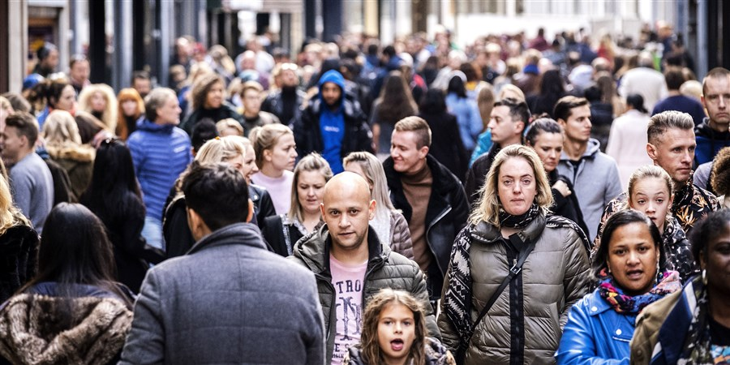
De neie vrijwilliger
(Pieter Rozema)
Principe 2 Elk mèens is aans:
‘Het mak niet uut wie’ is niet de ideale vrijwilliger
Elkenien wil zuch persoonlijk ansproken vulen
Je kunt je op meerdere doelgroepen richten
Wie is je ideale vrijwilliger?
Waorum giet iene vrijwilligerswark doen:
Ontwikkeling – opstappie naor wark of wat neis leren
Verrieking – zien wereld wordt groter, leert neie mèensen kennen, drag wat bij
Sociaal – het is gezellig en het mak de kop leeg
Bescharming – even deruut, under de mèensen weden, argens bij heuren, structuur in de dag hebben
Schik – leuke dingen doen en schik hebben

Slide 8
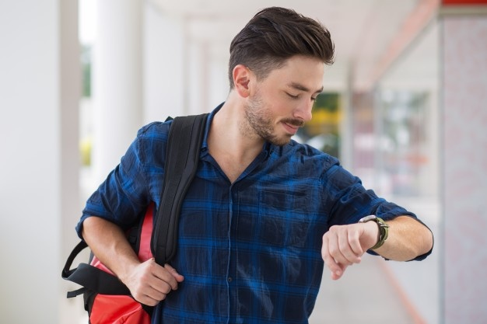
De neie vrijwilliger
(Pieter Rozema)
Principe 3 Tied is kostbaar:
Concurrentie komp niet van aandere organisaties
Hoe zörg je derveur dat iene zien kostbare vrije tied bij oes deurbrengen wil?
Wees zörgvuldig in wat aj vraogt
Hol het klein
Flexibiliteit:
Kört
Ofgebakend wark
Lang maor flexibel

Slide 9
De neie vrijwilliger
(Pieter Rozema)
Principe 4 Mèensen bint onzeker:
Wat nou a’k der niks an vind?
Wat as de mèensen niet aordig bint?
Wat as het teveul tied kost?
Hoe warkt het allemaol?
Kan ik het wal?
Neie situaties bint spannend, dus ok vrijwilligerswark
Gaot ze der spiet van kriegen?
Drempels vorthalen en zörgen veur een fijne ‘vrijwilligersreis’

Slide 10
De neie vrijwilliger
(Pieter Rozema)
De neie manier van vrijwilligers warven:
Welk type vrijwilliger biw neudig?
Wat giet e precies veur oes doen?
Welk gevuul of wat veur weerden heurt daorbij?
Wat veur drempels kan iene ervaren en hoe haalt we die vort?

Slide 11
De neie vrijwilliger
Blief op zuuk, ok aj even genog vrijwilligers hebt!

